Slide 1
ТЕМА УРОКА: К.Д.Ушинский. «Лето»
Раздел:«Климат: погода и времена года»
6 класс с казахским языком обучения

Slide 2
Сегодня на уроке:
ВЫ ПОЗНАКОМИТЕСЬ:
с рассказом К. Д. Ушинского «Лето»;
ВЫ УЗНАЕТЕ:
о каких летних явлениях природы рассказывает писатель;
НАУЧИТЕСЬ:
определять особенности художественного текста и анализировать художественно-изобразительные средства.

Slide 3

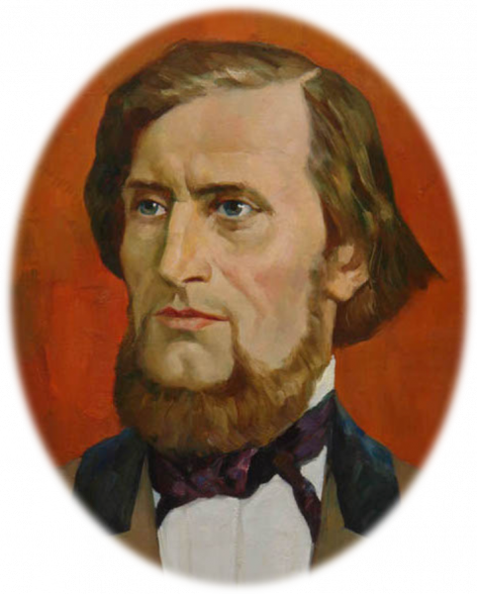
Константин Дмитриевич Ушинский
Константин Дмитриевич Ушинский – известный русский педагог, писатель.
Автор произведений для
детей: «Четыре желания», «Ласточка», «Играющие
собаки», «Ветер и солнце», «Гадюка», «Утренние
лучи» и др.
К.Д. Ушинский составил учебники «Родное
слово», «Детский мир», по которым детям было
легко и интересно учиться.
Из его произведений становится ясно, что счастливым бывает
только добрый, честный и трудолюбивый человек.
(1824–1871)
Современные
школьники читают и любят рассказы и сказки К.Д. Ушинского, потому что у людей всегда будут в почёте труд, знания, честность
и доброта.
В учебники он поместил свои сказки и рассказы о животных, о явлениях природы, о самих детях, их занятиях и играх.
Из его произведений становится ясно, что счастливым бывает
только добрый, честный и трудолюбивый человек.

Slide 4
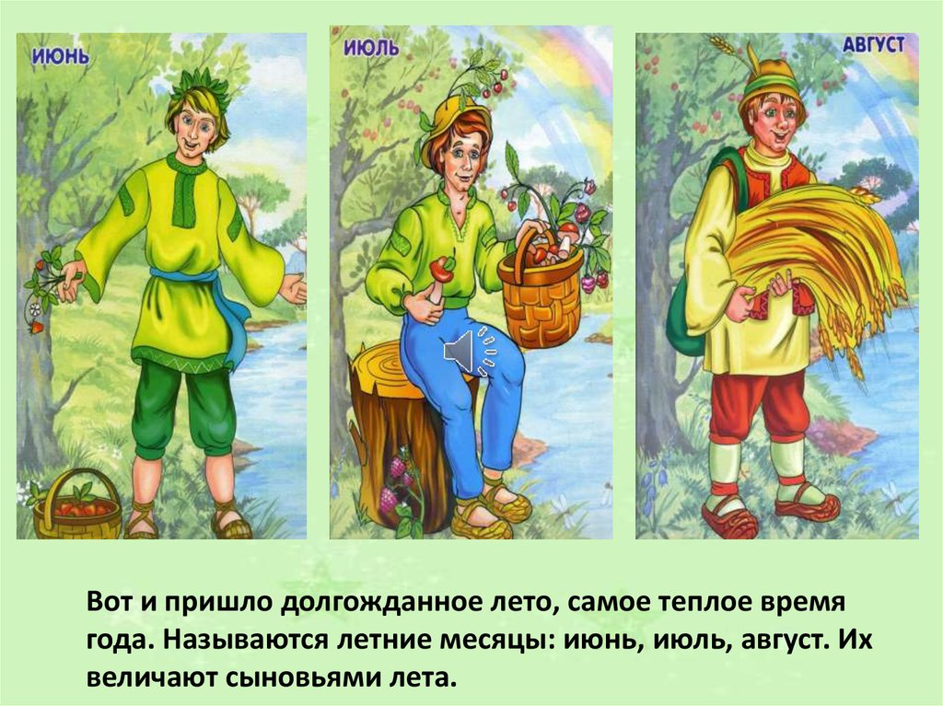

Slide 5
Задание
Прослушайте отрывок из рассказа «Лето». К.Д.Ушинского. О каких летних явлениях природы рассказывает писатель?
https://www.youtube.com/watch?v=-PRJrKy461M
Лето —Константин Ушинский — читает Павел Беседин.

Slide 6
засуха
град
жара
дождь

Slide 7
Карточка-информатор
немилосердно – з д е с ь : очень сильно
предвестник – алғашқы хабаршы
жгучий – күйдіретін
изнеможение – әлсіреу
засуха – құрғақшылық
спадёт – қайту, төмен түсу
губителен – құртады
град – бұршақ

Slide 8
Задание
Обсуждаем произведение
Разделите данные вопросы на «тонкие» и «толстые».
Ответьте на них.
1. Когда бывают самые долгие дни? Сколько часов светит солнце?
2. Почему летом трудно смотреть на всё, что освещено солнцем?
3. Что такое полдень?
4. Почему некоторые поля называют отдыхающими?
5. Почему для растений и людей вредна долгая засуха?

Slide 9
дескрипторы
определяет «тонкие» вопросы;
определяет «толстые» вопросы;
отвечает на вопросы, приводя примеры из текста

Slide 10

Проверим
«Тонкие» вопросы
Когда бывают самые долгие дни? (В начале лета бывают самые долгие дни.) Сколько часов светит солнце? ( Вечерняя заря еще не успевает погаснуть на западе, как на востоке показывается уже беловатая полоска – признак приближающегося утра.)
Что такое полдень? (Точка, откуда солнце начинает склонятся, называется полднем.)
«Толстые» вопросы
Почему летом трудно смотреть на всё, что освещено солнцем? (Так как и небо, и поля, и воздух залиты горячим ярким светом.)
Почему некоторые поля называют отдыхающими? (Поля называют отдыхающими, думаю, потому, что на них ничего не посеяно в этом году. )
Почему для растений и людей вредна долгая засуха? (При засухе поступление воды в растения через корневые системы затрудняется, расход влаги начинает превосходить, вследствие чего, нарушается углеродного питание растения. А человек во время засухи чувствует изнеможение и не может продолжать работу.)

Slide 11
Задание
Анализируем
художественно-изобразительные средства
Какие слова подобрал автор, чтобы описать признаки наступления лета? Выпишите ключевые слова и словосочетания, раскрывающие тему и содержание данного отрывка. Объясните свой выбор.

Slide 12
дескрипторы
подбирает слова и словосочетания, описывающие признаки наступления лета;
выписывает ключевые слова и словосочетания;
объясняет свой выбор.

Slide 13
Проверим
Чтобы описать признаки наступающего лета автор подобрал следующие слова: долгие дни, вечерняя заря, беловатая полоска, высоко-высоко, солнышко, отвесные лучи, сильно греют, перистые облака.
Ключевые слова и словосочетания: долгие дни, лучи греют, тёплый воздух, яркое солнце, засуха, люди радуются дождю, жаркое лето. Я выбрал(а) эти слова в качестве ключевых, так как они отражают тему текста- о жарком лете.

Slide 14
Задание
Ответьте на вопросы письменно
1) Признаком чего является «беловатая полоска», которая показывается на востоке? В чём смысловая разница в прилагательных белый и беловатый?
2) Спишите предложение: «Это тёплый воздух, струясь, как вода, подымается от сильно нагретой земли». Докажите, что в нём есть сравнение.
3) Спишите предложение: «Вот подходит полдень; солнце взобралось высоко на прозрачный голубой свод неба». Докажите, что в нём есть олицетворение.
4) Подберите антонимы к выделенным словам из 2-го абзаца.
5) Укажите стиль и тип текста.

Slide 15
дескрипторы
определяет смысловую разницу между прилагательными белый и беловатый;
списывает предложение;
доказывает что в тексте есть сравнение;
доказывает что в предложении есть олицетворение;
подбирает антонимы к выделенным словам;
- указывает стиль и тип текста.

Slide 16
Повторим правила
Олицетворение – изображение неодушевлённого предмета как одушевлённого.
Сравнение – изображение одного предмета или явления путём сопоставления с другим .

Slide 17
Проверим
1) «Беловатая полоска» является признаком приближающегося утра. Беловатый – прилагательное с суффиксом -оват-, образованное суффиксальным способом, обозначает оттенок, а прилагательное белый – обозначает цвет.
2) «Это тёплый воздух, струясь, как вода, подымается от сильно нагретой земли». В этом предложении есть сравнение, так как воздух сравнивается с водой при помощи союза как.
3) «Вот подходит полдень; солнце взобралось высоко на прозрачный голубой свод неба». В этом предложении есть олицетворение , так как полдень и солнце изображены как одушевленные предметы.
4) Сильный – слабый, горячий – холодный, яркий – тусклый, тепло – прохладно, лёгкий – тяжёлый, ищет – прячет, долгая – короткая, вредна – полезна, радуются – печалятся, жаркий – морозный.
5) Стиль текста – художественный, тип текста – описание.

Slide 18
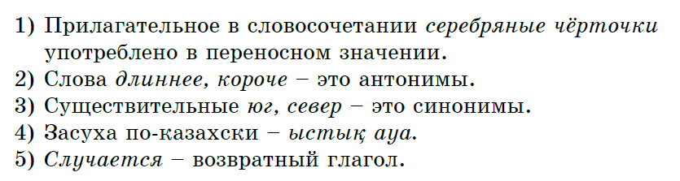
Задание
Укажите верные ответы

Slide 19
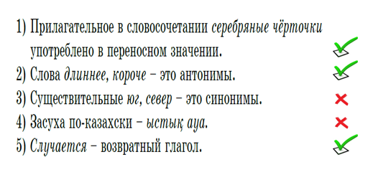
Проверим

Slide 20
Итог урока:
- познакомились отрывком из рассказа К.Д.Ушинского «Лето»;
- узнали о каких летних явлениях рассказывает писатель;
- научились определять особенности художественного текста и анализировать художественно-изобразительные средства.

Slide 21

Спасибо за урок!
До свидания!

Slide 22
Баршаға қолжетімді, сапалы білім!
Үш тілді
Цифрлы Қазақстан
Нәтижелі
Қол
жетімді
Дербес оқыту
Тиімді
Білімді бағалау
Заманауи технология
Качественное образование,
доступное всем!

